Slide 1
Геометрія 10 клас
22.04.2022р.
Повторення
взаємного розміщення
прямих у просторі.

Slide 2
Із курсу планіметрії ви знаєте
1. Дві прямі називають такими, що перетинаються, якщо вони мають тільки одну спільну точку.
a
Таке саме означення прямих, що перетинаються, дають і в стереометрії.
O
b
2. Вам відомо також, що дві прямі називають паралельними, якщо вони не перетинаються.
m
n
Чи можна це означення перенести в стереометрію?

Slide 3
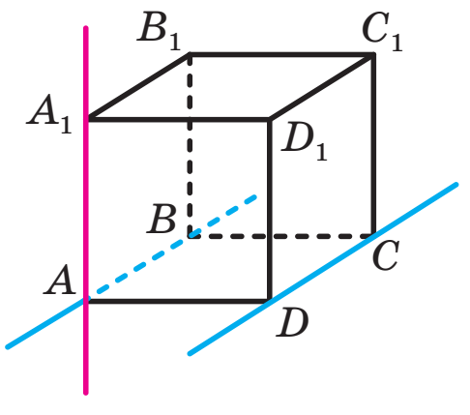
Звернемося до рисунка, на якому зображено куб ABCDA₁B₁C₁D₁
Жодна з прямих AB і AA₁ не має з прямою DC спільних точок. При цьому прямі AB і DC лежать в одній площині — у площині ABC, а прямі AA₁ і DC не лежать в одній площині, тобто не існує площини, яка проходила б через ці прямі.
Наведений приклад показує, що в стереометрії для двох прямих, які не мають спільних точок, можливі два випадки взаємного розміщення: прямі лежать в одній площині та прямі не лежать в одній площині.

Slide 4
Означення. Дві прямі в просторі називають паралельними, якщо вони лежать в одній площині та не перетинаються.
Для кожного із цих випадків уведемо відповідне означення.
Якщо прямі a і b паралельні, то записують: a || b.
Означення. Дві прямі в просторі називають мимобіжними,
якщо вони не лежать в одній площині.

Slide 5
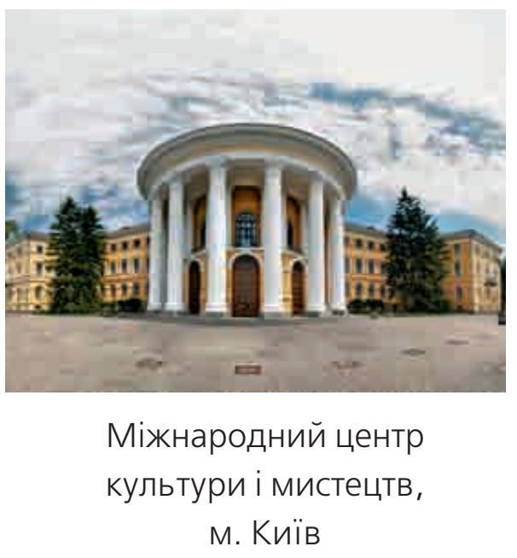
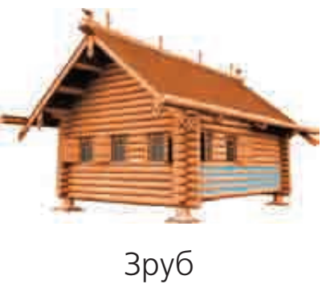
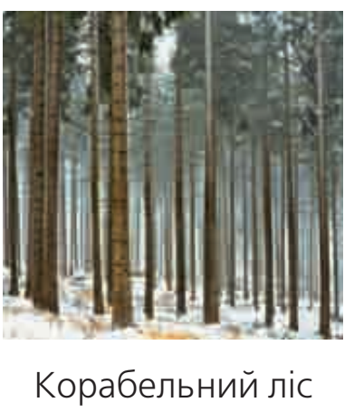
Наочне уявлення про паралельні прямі дають колони будівлі, корабельний ліс, колоди зрубу

Slide 6
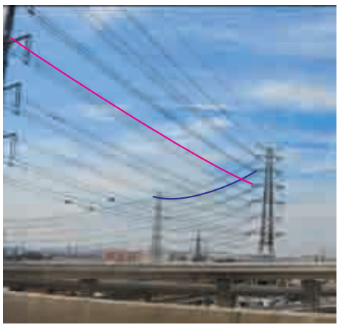
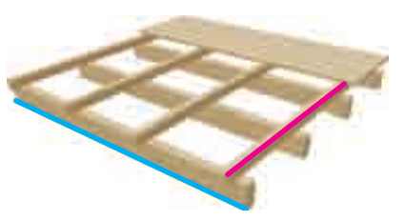
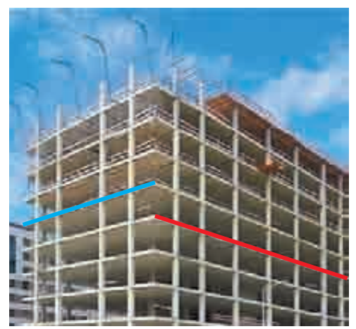
Наочне уявлення про мимобіжні прямі дають дроти ліній електропередачі, різні елементи будівельних конструкцій

Slide 7
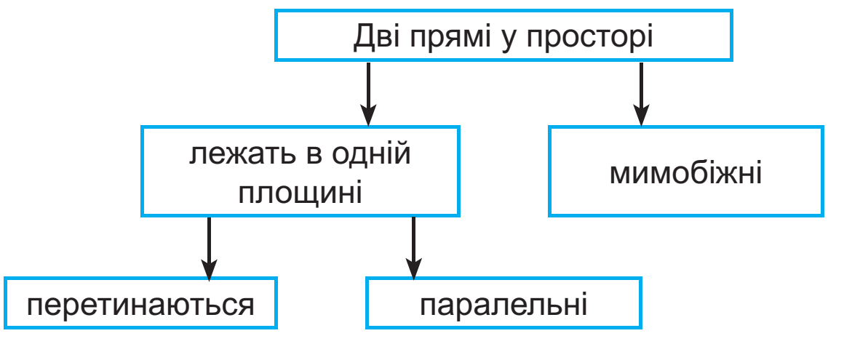
Отже, існують три можливих випадки взаємного розміщення двох прямих у просторі:
1) прямі перетинаються;
2) прямі паралельні;
3) прямі мимобіжні.

Slide 8
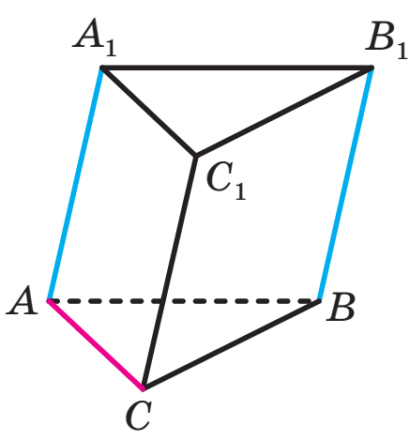
Два відрізки називають паралельними (мимобіжними), якщо вони лежать на паралельних (мимобіжних) прямих.
Наприклад, ребра AA₁ і BB₁ трикутної призми ABCA₁B₁C₁ є паралельними, а ребра AC і BB₁ — мимобіжними.

Slide 9
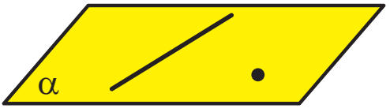
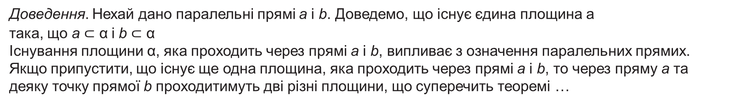
Теорема Через дві паралельні прямі проходить площина, і до того ж тільки одна.
Доведення. Нехай дано паралельні прямі a і b. Доведемо, що існує єдина площина a
така, що a ⊂ α і b ⊂ α
Існування площини α, яка проходить через прямі a і b, випливає з означення паралельних прямих.
Якщо припустити, що існує ще одна площина, яка проходить через прямі a і b, то через пряму a та деяку точку прямої b проходитимуть дві різні площини, що суперечить теоремі …
Теорема Через пряму і точку, яка їй не належить,
проходить площина, і до того ж тільки одна
Раніше було вказано три способи задання площини. Дану теорему можна розглядати як ще один спосіб задання площини — за допомогою двох паралельних прямих.

Slide 10
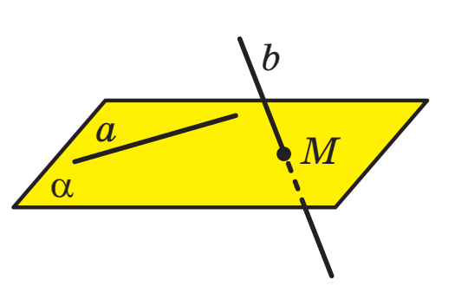
Установити паралельність двох прямих, які лежать в одній площині, можна за допомогою відомих вам з курсу планіметрії ознак паралельності двох прямих.
А як установити, чи є дві прямі мимобіжними?
Відповісти на це запитання дає змогу така теорема.
Теорема (ознака мимобіжних прямих). Якщо одна з двох прямих лежить у площині, а друга перетинає цю площину в точці, яка не належить першій прямій, то дані прямі є мимобіжними.

Slide 11
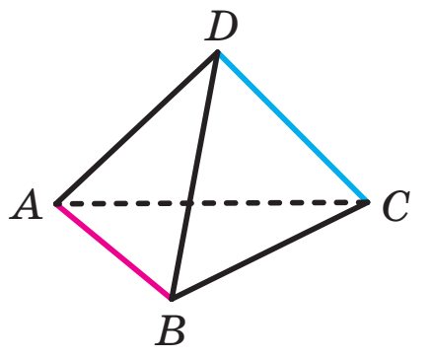
На рисунку ребра AB і DC тетраедра DABC є мимобіжними.
Справді, пряма DC перетинає площину ABC у точці C, яка не належить прямій AB.
Отже, за ознакою мимобіжних прямих прямі AB і DC є мимобіжними.

Slide 12
Закріпимо повторений матеріал
Які дві прямі в просторі називають паралельними? мимобіжними?
Спочатку сформулюйте відповідь самостійно
Дві прямі в просторі називають паралельними, якщо вони лежать в одній площині та не перетинаються.
Дві прямі в просторі називають мимобіжними, якщо вони не лежать в одній площині.

Slide 13
2. Які існують випадки взаємного розміщення двох прямих у просторі?
Спочатку сформулюйте відповідь самостійно
Для двох прямих у просторі можливі три випадки взаємного розміщення:
1) прямі перетинаються;
2) прямі паралельні;
3) прямі мимобіжні.

Slide 14
3. Які два відрізки називають паралельними? мимобіжними?
Спочатку сформулюйте відповідь самостійно
Два відрізки називають паралельними, якщо вони лежать на паралельних прямих.
Два відрізки називають мимобіжними, якщо вони лежать на мимобіжних прямих.

Slide 15
4. Сформулюйте теорему про площину, яку задають дві паралельні прямі.
Спочатку сформулюйте відповідь самостійно
Через дві паралельні прямі проходить площина, і до того ж тільки одна.

Slide 16
5. Сформулюйте ознаку мимобіжних прямих.
Спочатку сформулюйте відповідь самостійно
Якщо одна з двох прямих лежить у площині, а друга перетинає цю площину в точці, яка не належить першій прямій, то дані прямі є мимобіжними .

Slide 17
Домашнє завдання
Повторіть матеріал параграфа 2 вашого підручника
Виконайте кілька номерів на вибір

